Slide 1

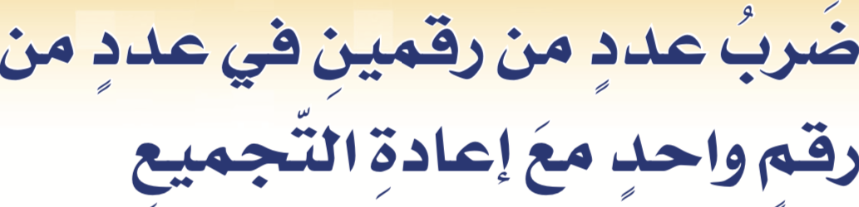
الفصل
الضرب في عدد من رقم واحد
٥
صفحة ٢٠

Slide 2

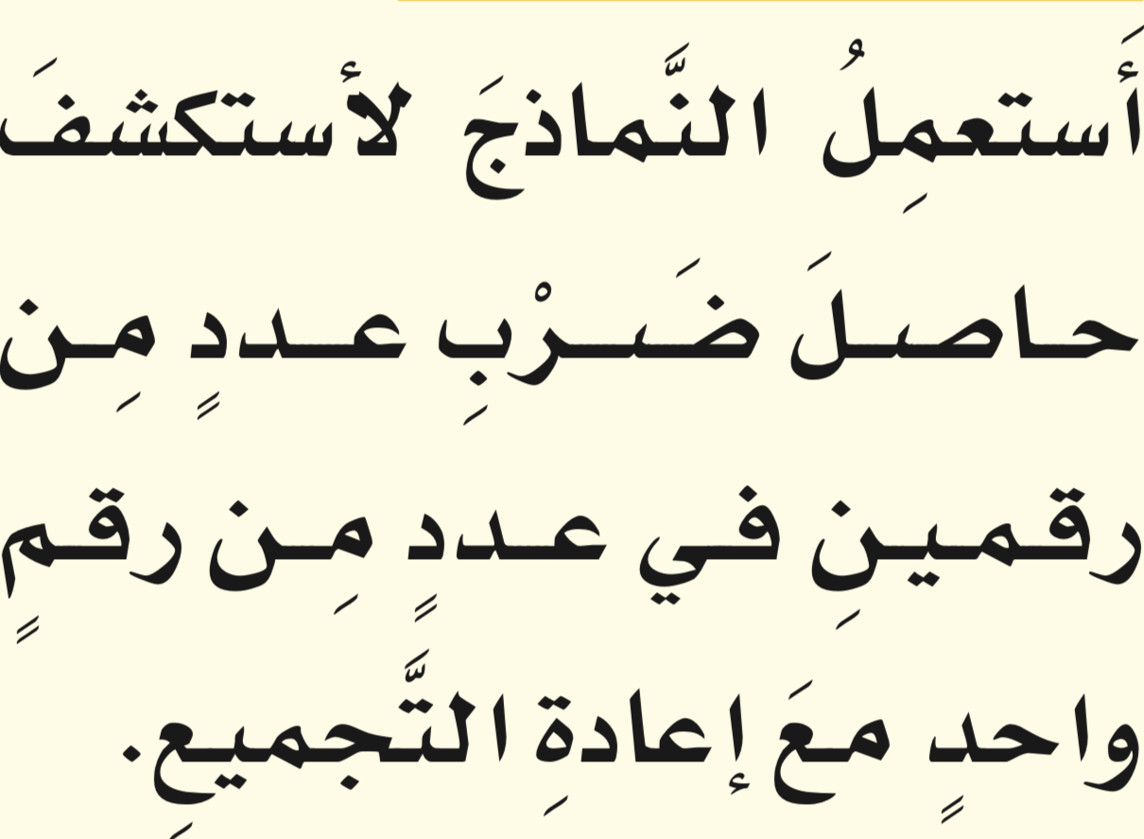


Slide 3
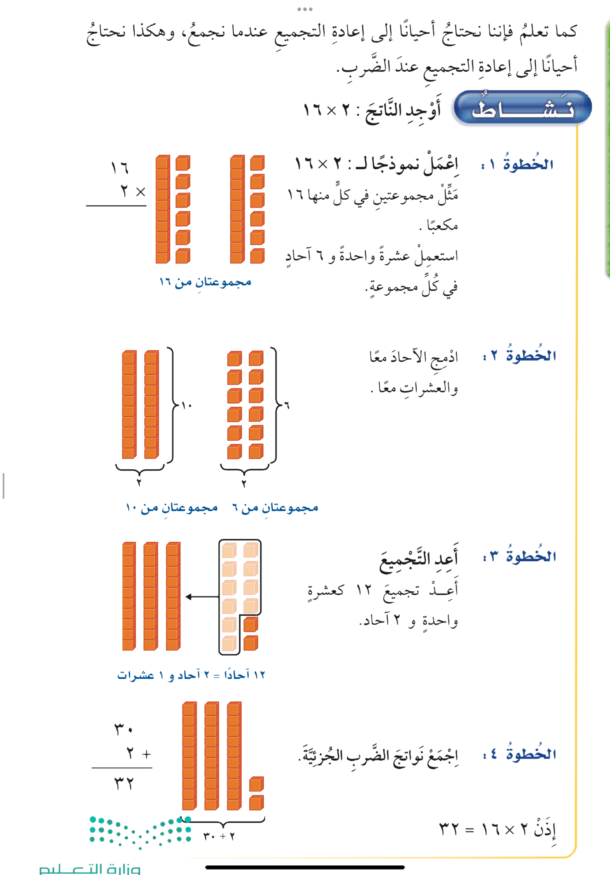
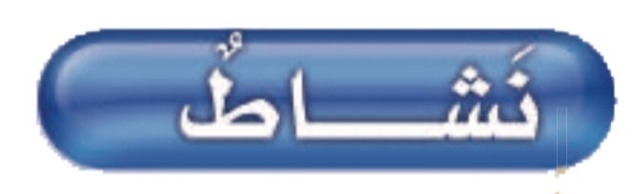

Slide 4

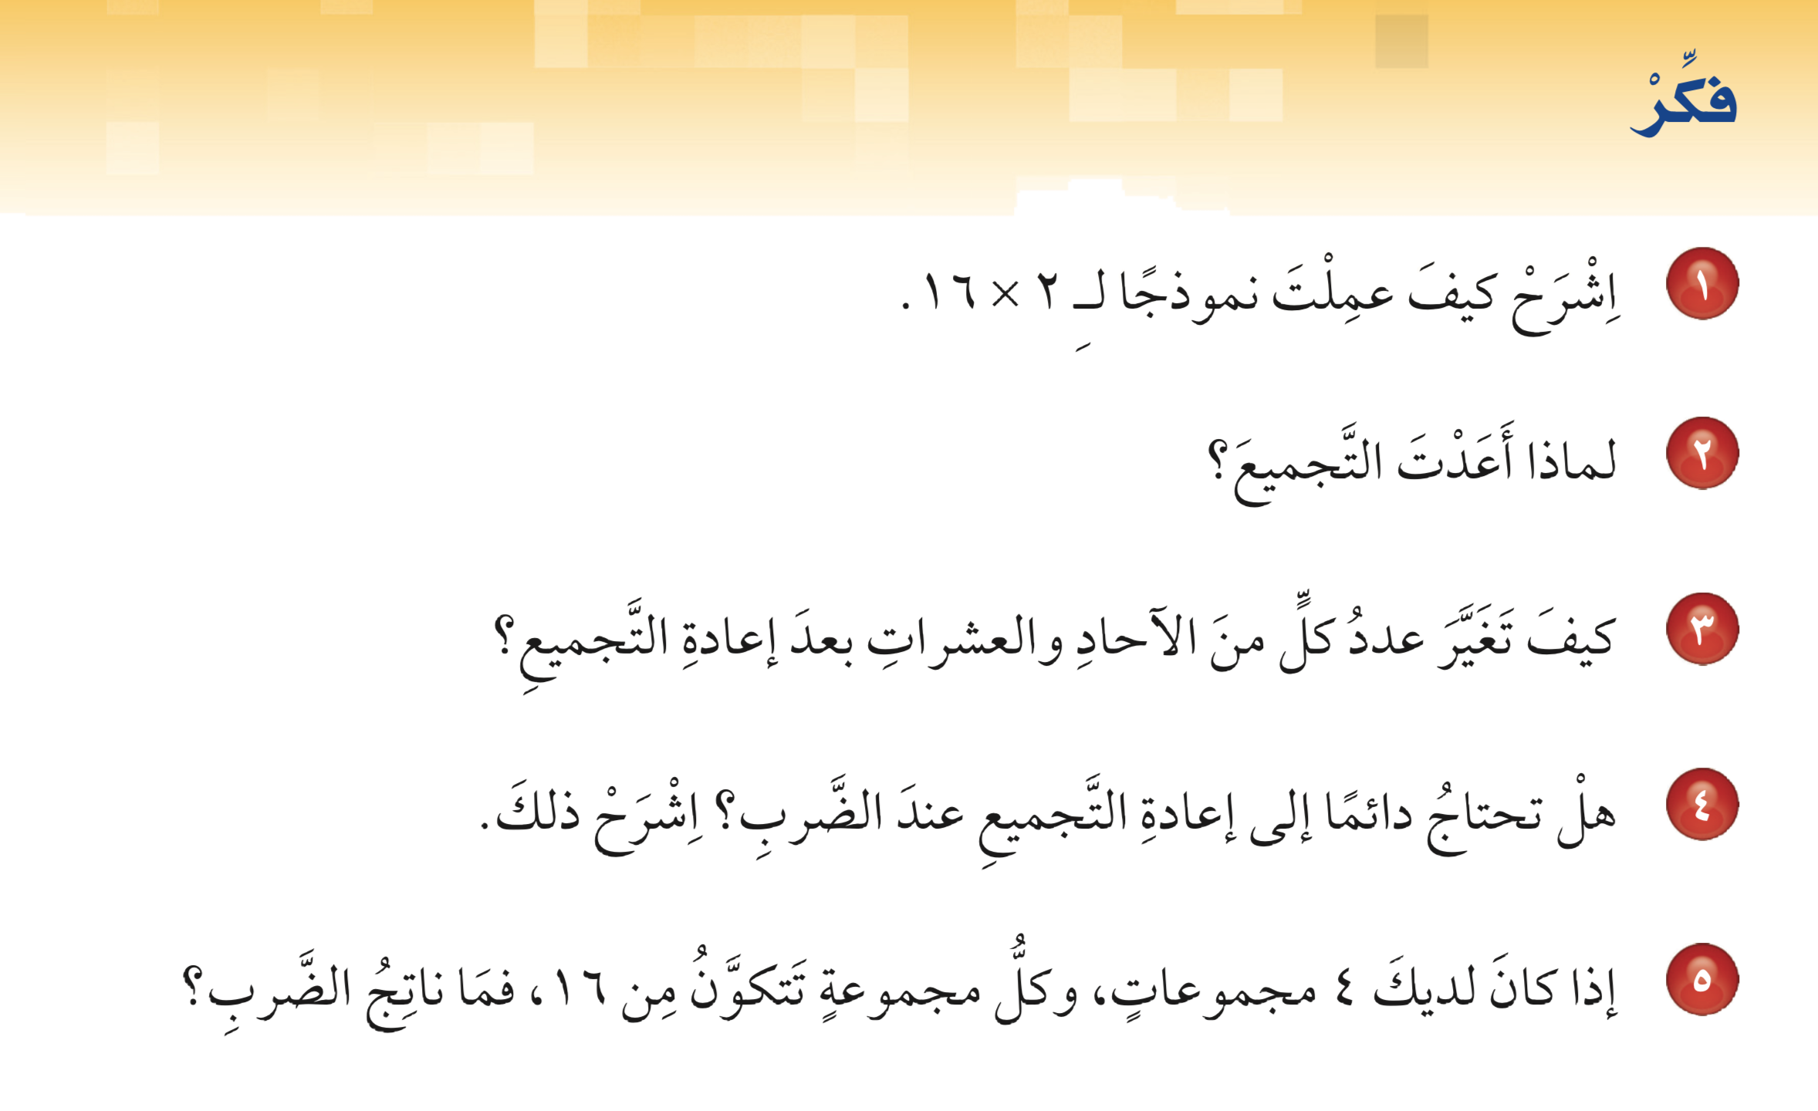


Slide 5
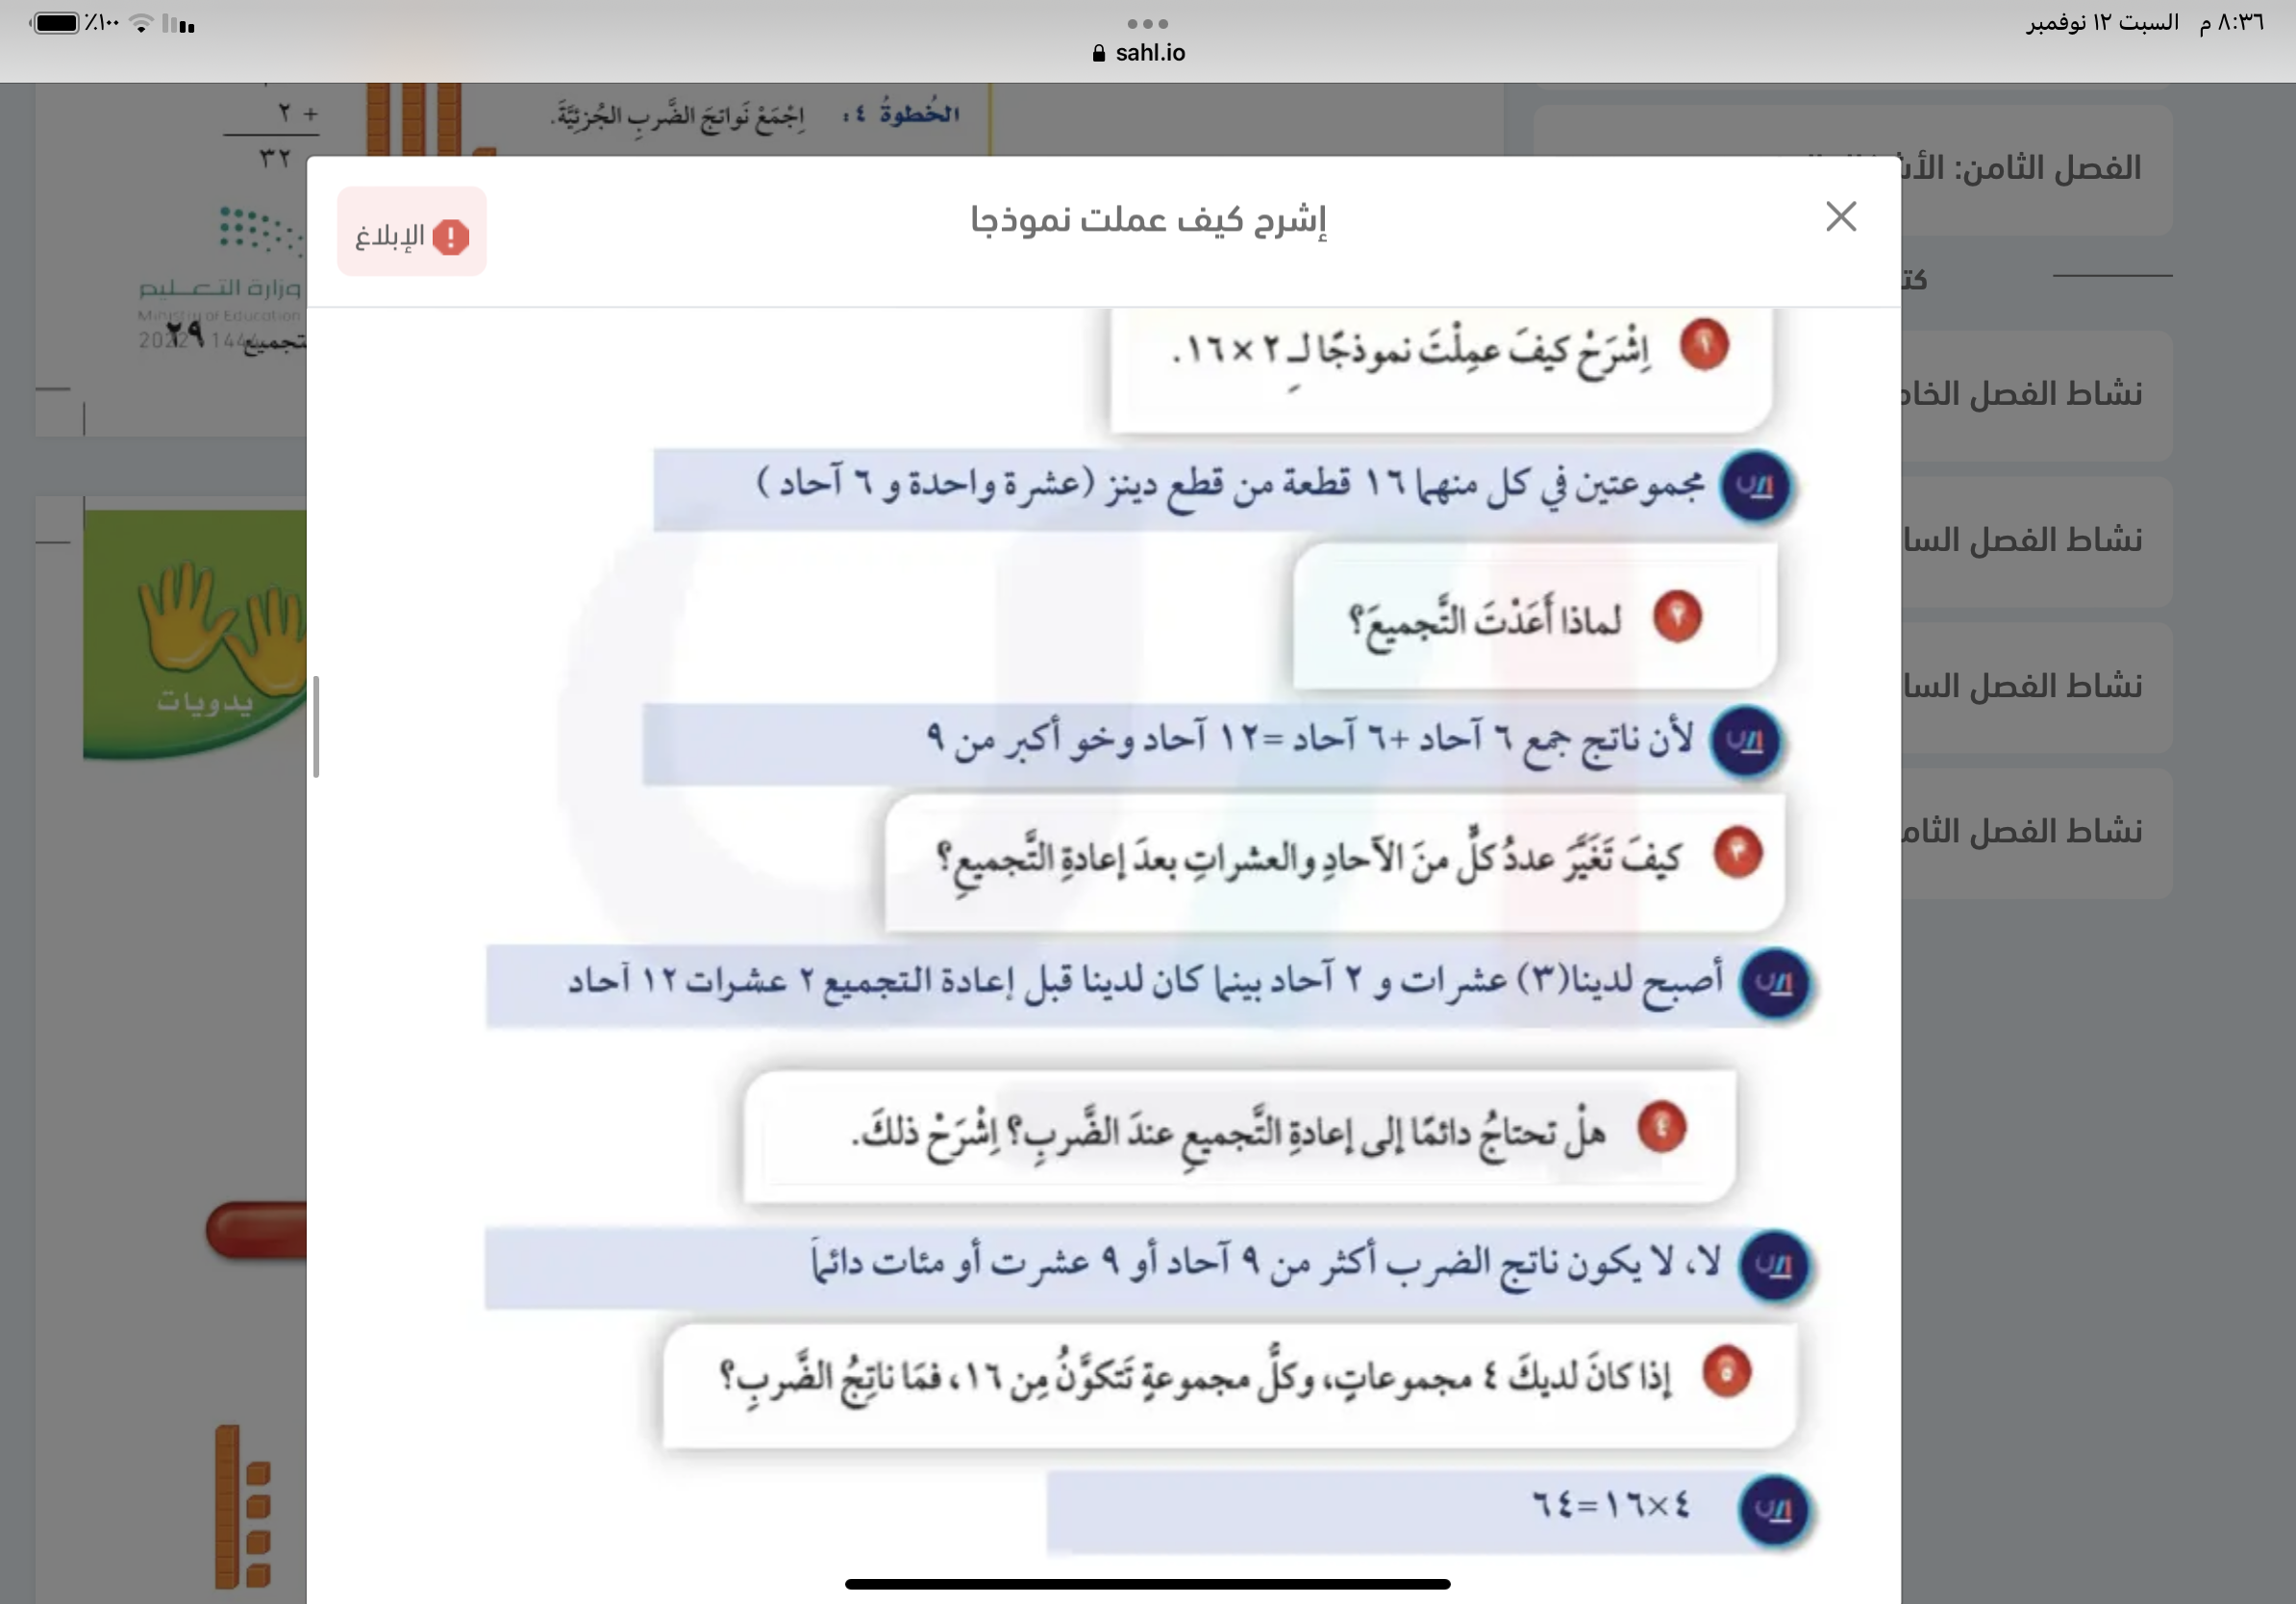

Slide 7
تأكد

Slide 8
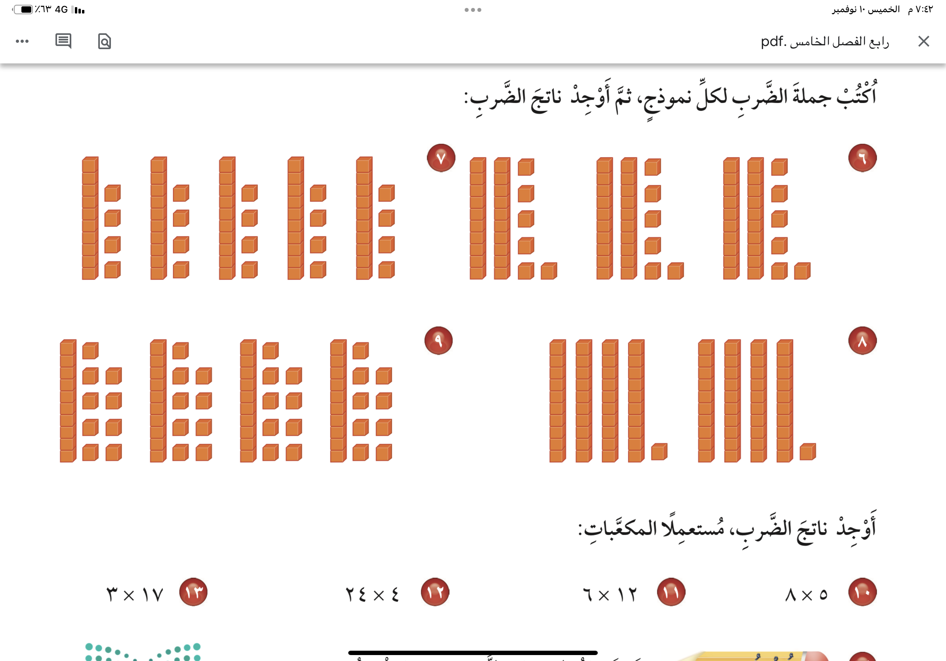
تأكد

Slide 9
٨
تأكد
٢٦ × ٣=٧٨

Slide 10
٨
تأكد
١٤ × ٥=٧٠

Slide 11
٨
تأكد
٤١ × ٢=٨٢

Slide 12
٨
تأكد
١٩ × ٤=٧٦

Slide 13
الواجب
س ١٠، ١١
ص ٣٠

